Slide 1

Chào mừng thầy cô và các con
đến với môn Tiếng Việt!

Slide 2
Luyện tập:
Từ ngữ chỉ sự vật, đặc điểm;
Câu nêu đặc điểm

Slide 3
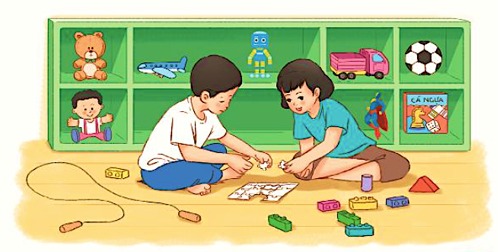
1. Tìm từ ngữ gọi tên các đồ chơi có trong bức tranh dưới đây.
gấu bông,
quả bóng ,
búp bê,
ô tô,
máy bay,
rô-bốt,
cờ cá ngựa ,
siêu nhân ,
lê- gô,
tranh ghép,
dây nhảy

Slide 4
2. Sắp xếp từ ngữ thành câu và viết vào vở.
a) rất, mềm mại, chú gấu bông.
→ Chú gấu bông rất mềm mại.
b) sặc sỡ, có nhiều màu sắc, đồ chơi lê-gô.
→ Đồ chơi lê- gô có nhiều màu sắc sặc sỡ.
c) xinh xắn, bạn búp bê, và dễ thương.
→ Bạn búp bê xinh xắn và dễ thương.

Slide 5











3. Đặt một câu nêu đặc điểm của một đồ chơi.
Notes:
Bài giảng thiết kế bởi: Hương Thảo - tranthao121006@gmail.com

Slide 6


Trò chơi Tưới hoa

Slide 7





Mình tưới chậu hoa nào đây?

Slide 8

Sắp xếp thành câu “ Cây bàng, giữa sân, đứng, sừng sững”
Cây bàng đứng sừng sững giữa sân

Slide 9
Sắp xếp thành câu:
“nhanh nhẹn, rất, con mèo”
Con mèo rất nhanh nhẹn.

Slide 10
Sắp xếp: “được, điều khiển, Con rô- bốt, từ xa”
Con rô-bốt được điều khiển từ xa.

Slide 11
Sắp xếp: “Gấu bông, xinh xắn, được, kệ, trên, đặt”
Gấu bông xinh xắn được đặt trên kệ.

Slide 12
Định hướng
Notes:
Bài giảng thiết kế bởi: Hương Thảo - tranthao121006@gmail.com

Slide 13
Hẹn gặp lại các con!

